Slide 2
الدرس الثالث
تواضع المسيح لأجلي، سأعطيه مكاناً في قلبي.

Slide 3
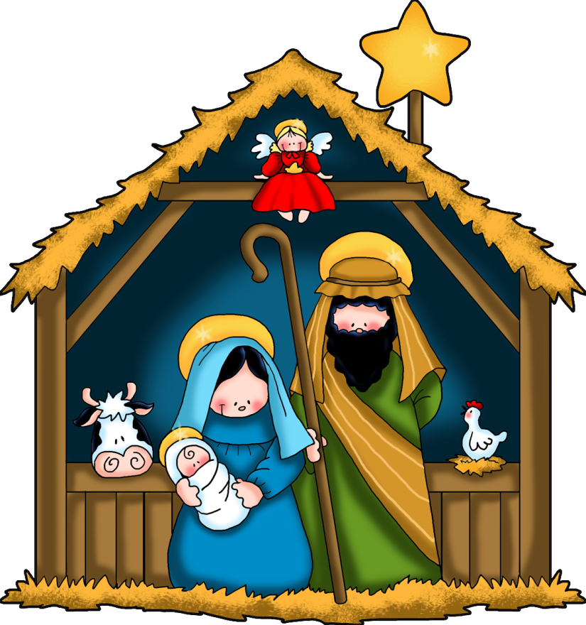
التجسّد
لوقا ۲: ۱-۷

Slide 4
تمثيليّة
عيد الحب
التجسّد

Slide 5
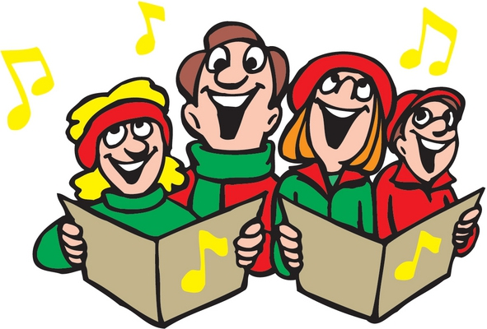
إجا عيد الميلاد
رح تفرح كل البلاد
يسوع من السما
إجا لكل الولاد
التجسّد

Slide 6
نحنا مبسوطين
ودايماً فرحانين
منعيّد عيدك يا يسوع
وحبّك متذكرين
التجسّد

Slide 7
دقّوا جراس جراس
العيد هيدا عيد يسوع
إجا ليخلّص كل الناس
ويمسح كل الدموع
الزعل أو الحزن صار ممنوع
التجسّد

Slide 8
أنا بهيدا العيد
قلبي صار جديد
رح خبّر كل النّاس
هالخبر السعيد
التجسّد

Slide 9
إجا يسوع عالأرض
من زمان بعيد
حتّى يخلصك ....
وتصير إنسان جديد
التجسّد

Slide 10
دقّوا جراس جراس
العيد هيدا عيد يسوع
إجا ليخلّص كل الناس
ويمسح كل الدموع
الزعل أو الحزن صار ممنوع
التجسّد

Slide 11
أنا بهيدا العيد
رح أعمل شي جديد
رح عيش متل يسوع
وغنّي هالنشيد
التجسّد

Slide 12
إجا يسوع عالأرض
من زمان بعيد
حتّى يشيل كل الحزن
ويخلّي الفرحة تزيد
التجسّد

Slide 13
دقّوا جراس جراس
العيد هيدا عيد يسوع
إجا ليخلّص كل الناس
ويمسح كل الدموع
الزعل أو الحزن صار ممنوع
التجسّد

Slide 14
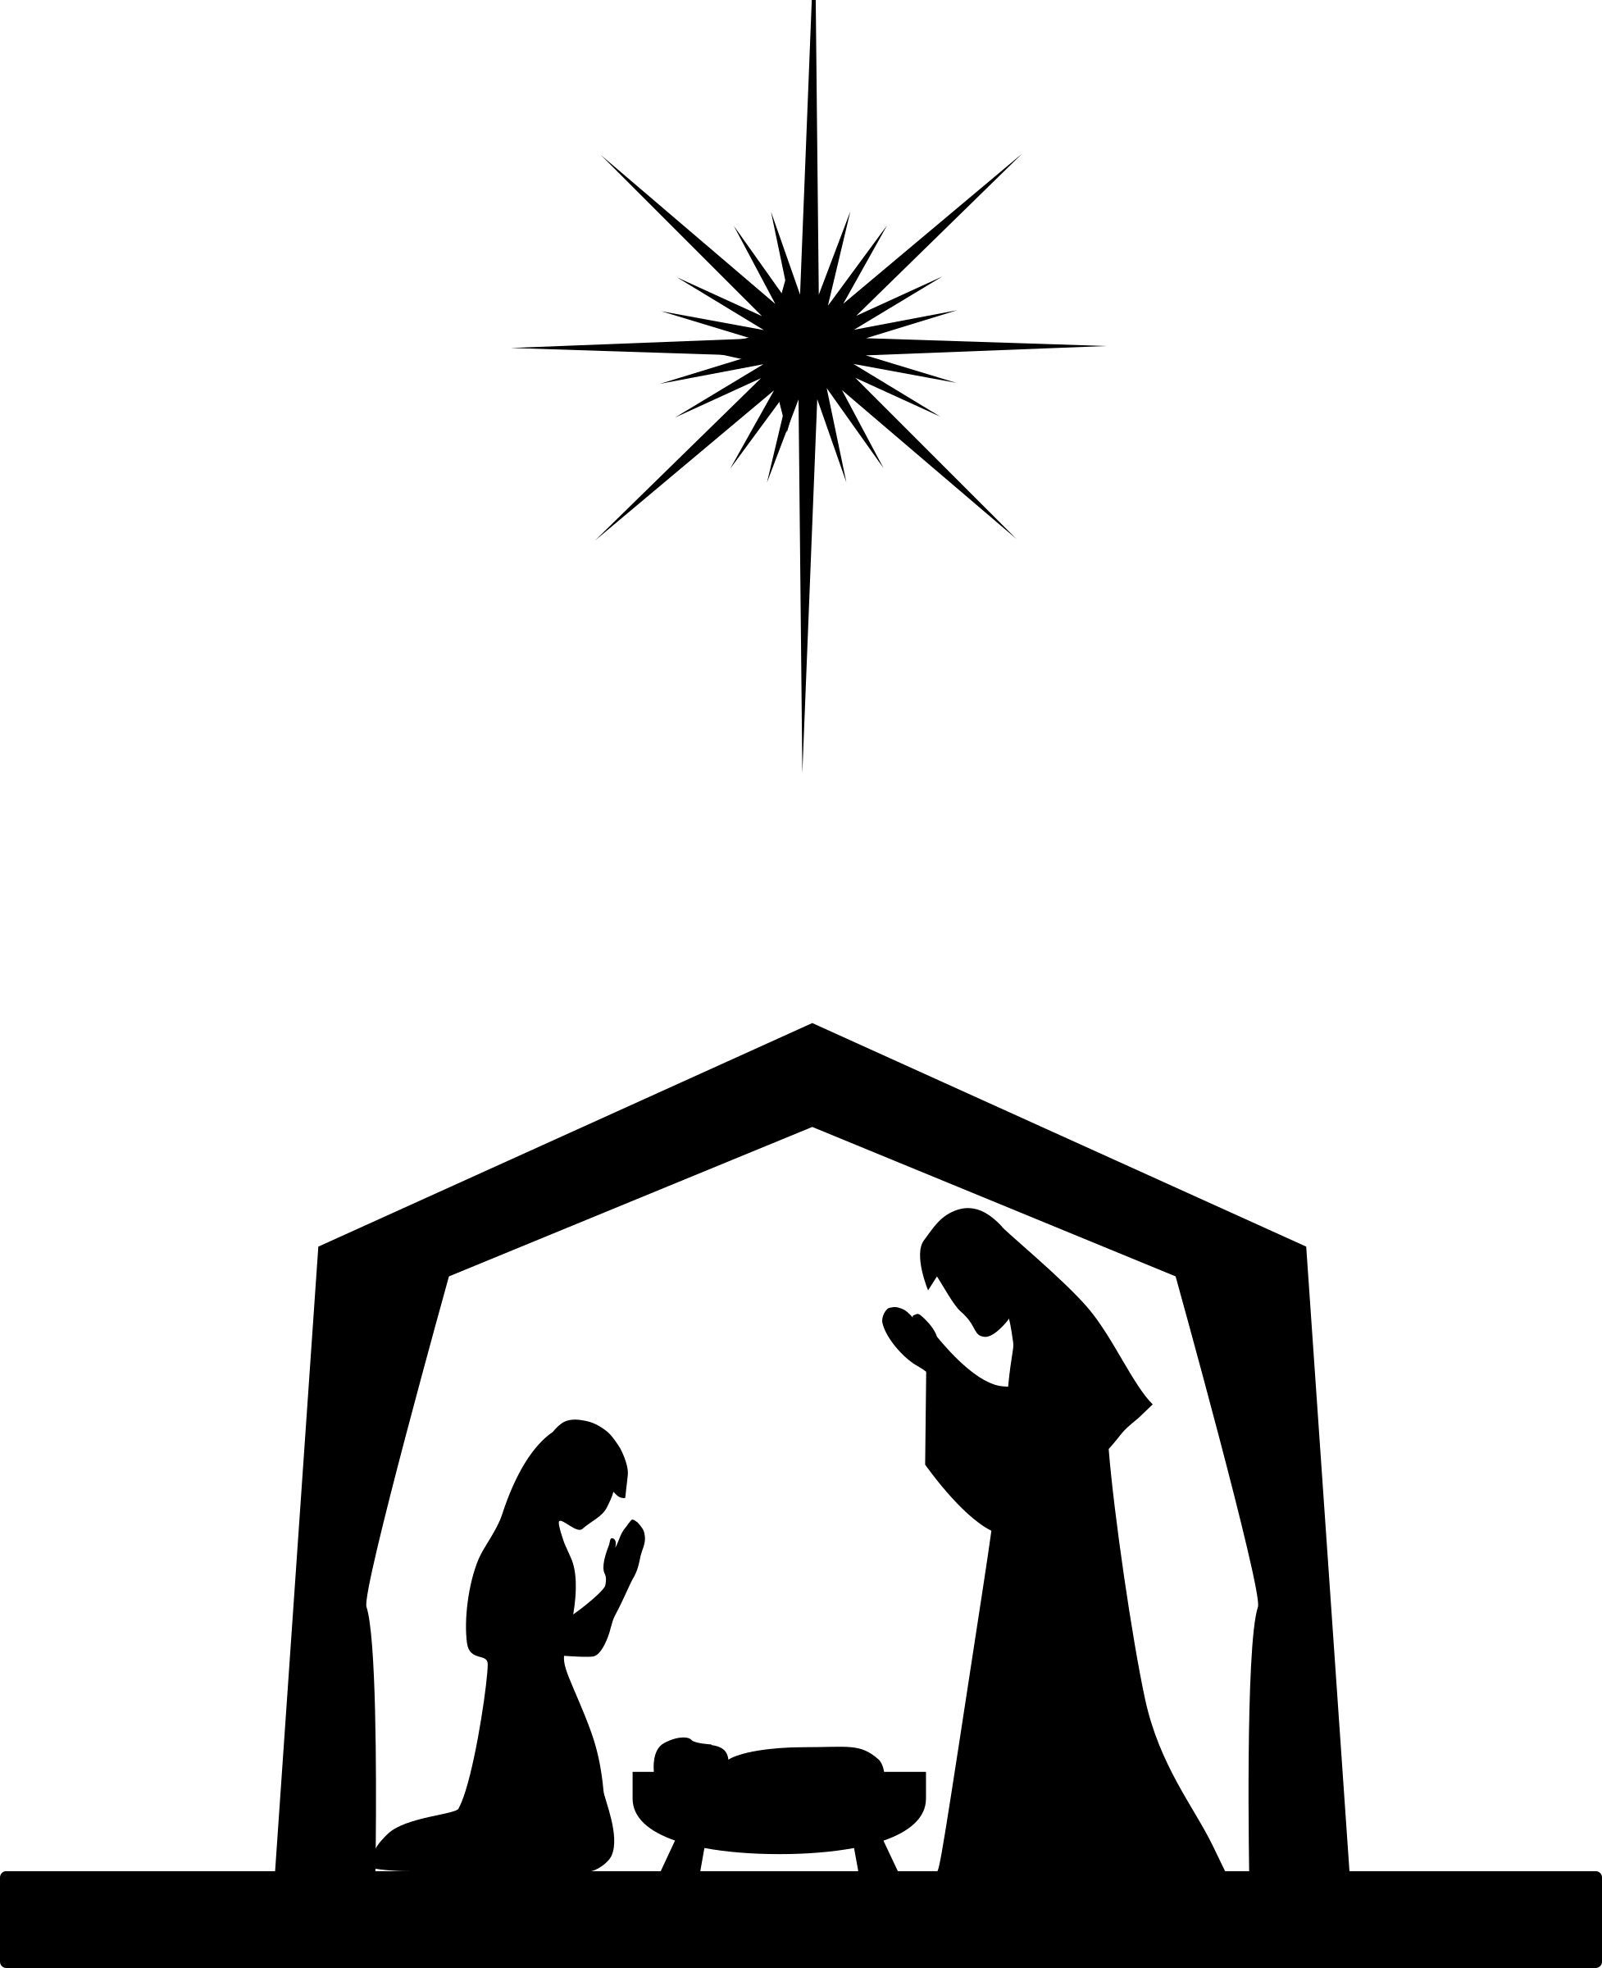
قصّة
التجسّد

Slide 15
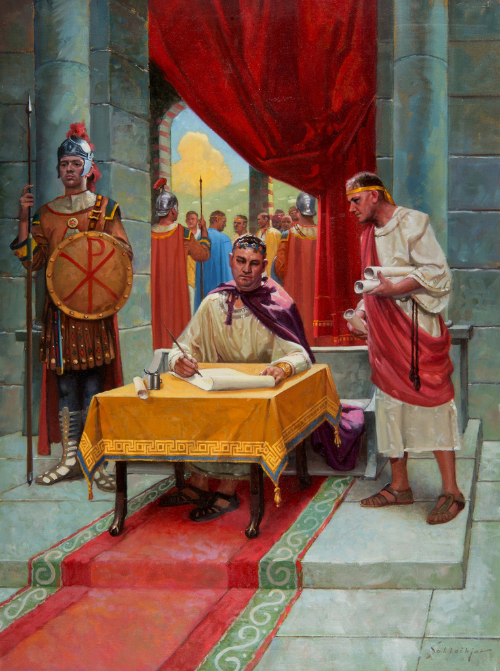

Slide 16
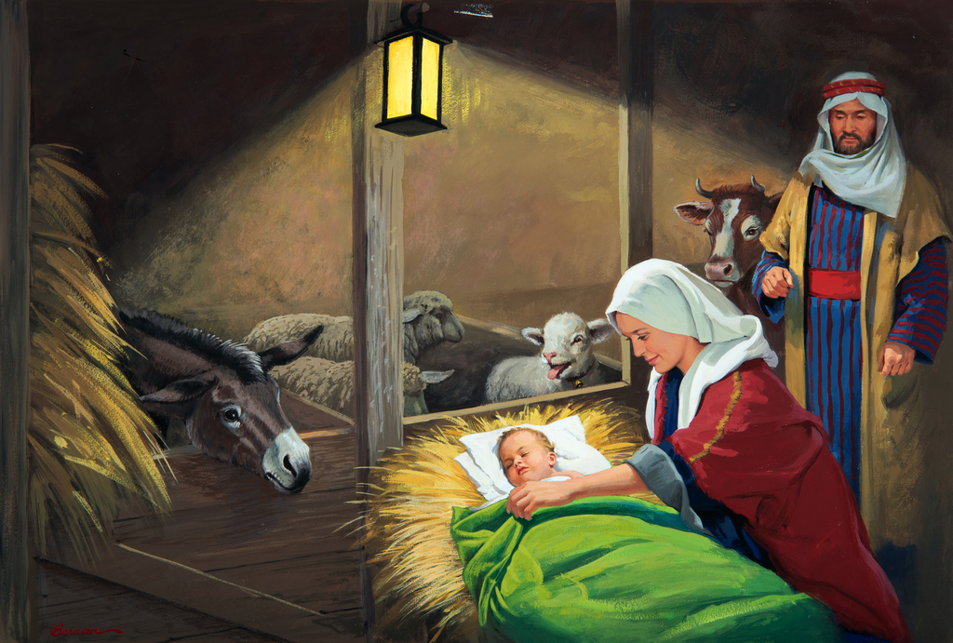

Slide 17
لعبة
برج كرات الميلاد
التجسّد

Slide 18
لعبة
زينة شجرة الميلاد
التجسّد

Slide 19
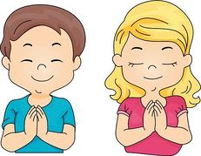
صلاة
التجسّد

Slide 20
آية من الكتاب المقدس
التجسّد

Slide 21
"تَجِدُونَ طِفْلاً مُقَمَّطًا مُضْجَعًا فِي مِذْوَدٍ.” لوقا 2 : 12
التجسّد

Slide 22
العلوم
القلب المفتوح
التجسّد

Slide 23
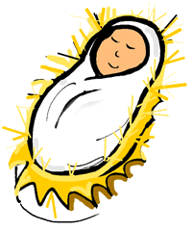
وسيلة إيضاح
يسوع في قلبي
التجسّد

Slide 24
المراجعة
التجسّد

